Slide 1
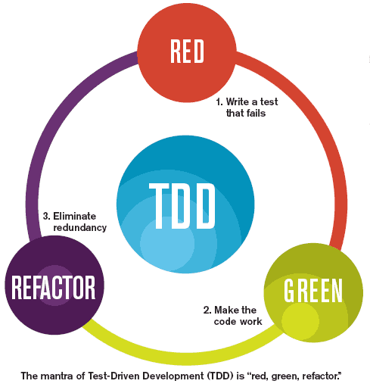
TDD三原则
1. 没有红的测试不写实现代码
2. 只编写恰好能够体现一个失败情况的测试代码
3. 只允许编写刚好足够的实现使测试通过

Slide 2
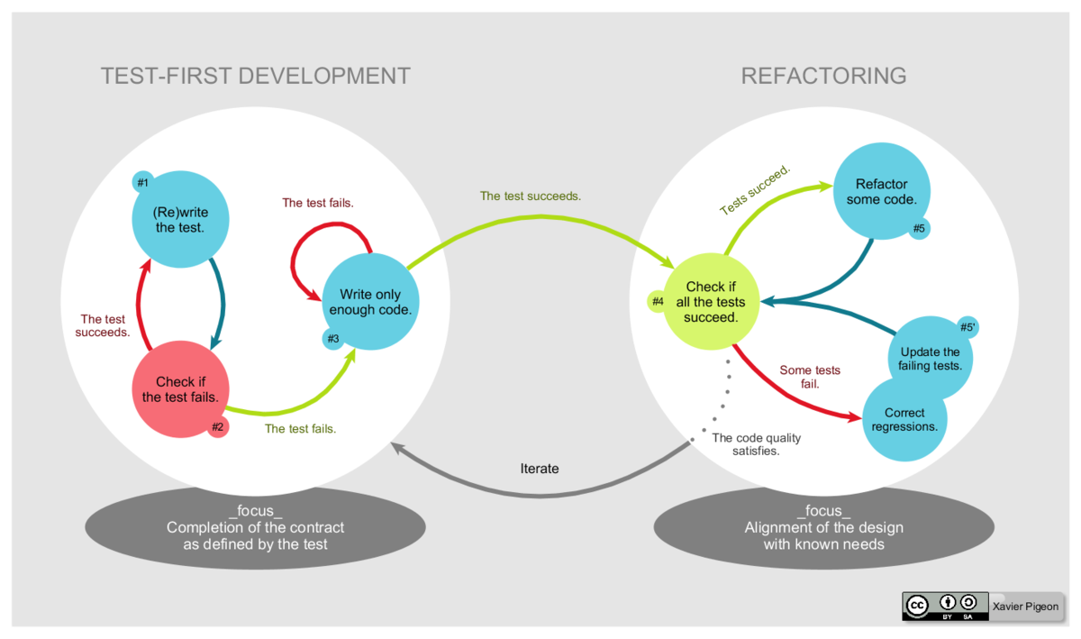
TDD五步法

Slide 3

测试原则

Slide 4
什么是好的测试FIRST
Fast: 测试运行要快
Isolated：测试应相互隔离
Repeatable：测试应可重复运行，且每次都以同样的方式成功或失败
Self-Validating：测试要能够自验（自动验证 )
Timely：测试应该足够及时

Slide 5
测什么Right-BICEP
Right: 运行结果是否符合预期？（Happy-Path）
Boundary Conditions: 边界条件是否都检查到了？
Inverse Relationships: 能否需要检查一下反向关系？
Cross-Check: 能否用其他手段对结果进行检查？
Error Conditions: 是否需要对错误条件进行检查？（Unhappy-Path）
Performance: 性能指标是否在允许的范围内？

Slide 6
有哪些常见的测试边界 -- CORRECT
Conformance: 一致性
Ordering: 有序性
Range: 区间性
Reference: 引用 / 耦合性
Existence: 存在性
Cardinality: 基数性
Time: 时间性（绝对时间及相对时间）

Slide 7
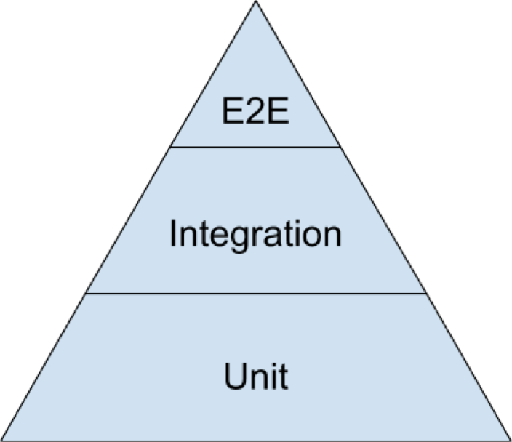
测试金字塔
Notes:
带一个演示

Slide 8
THANK YOU
For questions or suggestions:
Your Name
you@ThoughtWorks.com

Slide 9
TDD中的重构

Slide 10
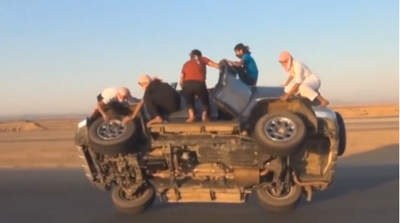
“大型”重构 十六字箴言
Notes:
Anagrams

